Slide 1
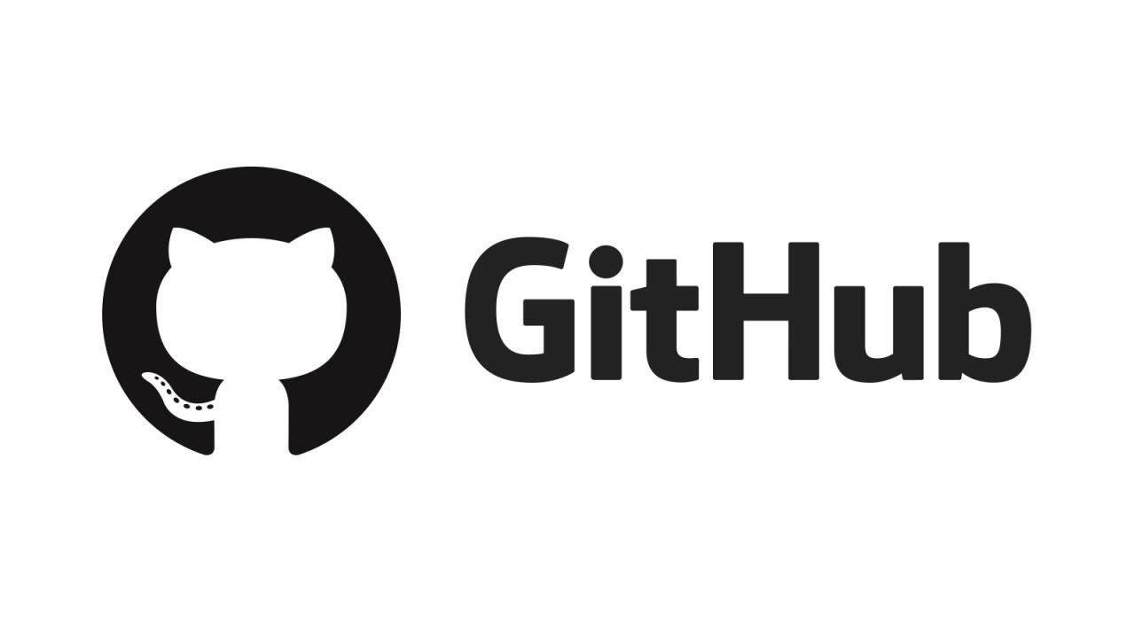
튜토리얼

Slide 2
Git
코드를 관리하기 위해 개발된 분산형 버전 관리 시스템
코드가 변경된 이력을 쉽게 확인할 수 있고, 이전 버전과 비교할 수 있음
GitHub
Git Repository를 위한 웹 기반 호스팅 서비스
클라우드 서버를 사용해서 로컬에서 버전 관리한 소스코드를 업로드하여 공유 가능
분산 버전 제어, 액세스 제어, 소스 코드 관리, 버그 추적, 기능 요청 및 작업 관리를 제공

Slide 3
원격 저장소(remote repository)
저장소( = 레포지토리, repository)
작업 공간
로컬 저장소(local repository)
내 PC에서 관리하는 git 저장소
로컬 저장소를 업로드 하는 곳(깃허브 서버)
브랜치
독립적으로 진행되는 작업의 흐름
커밋(commit)
변경 또는 생성한 파일을 로컬 저장소에 저장하는 것
Push
로컬 저장소에 커밋된 내용을 원격 저장소에도 업데이트하는 것
Clone
원격 저장소의 내용을 로컬 저장소에 복사해오는 것

Slide 4
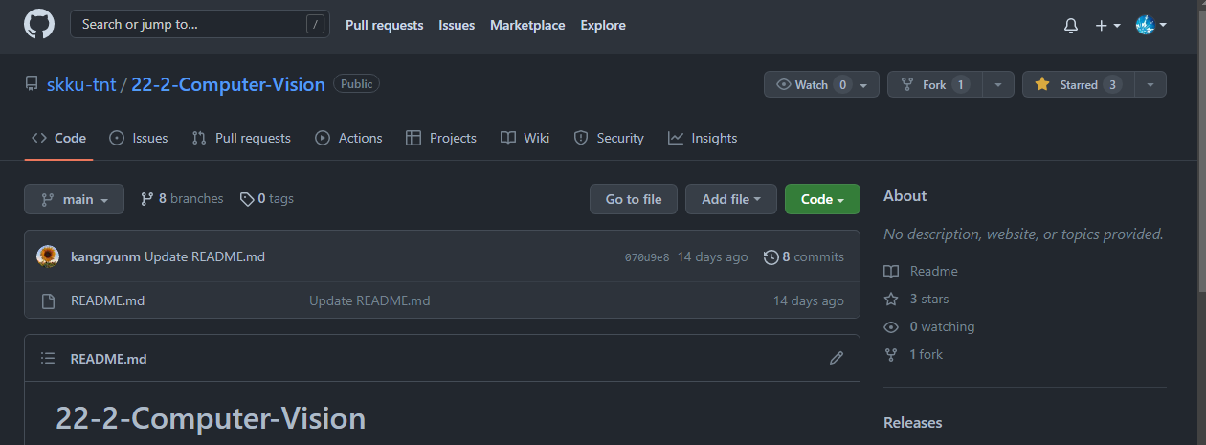
레포지토리 이름
Pool Request 확인
현재 브랜치에서 커밋한 횟수
현재 접속중인 브랜치

Slide 5
Github Desktop 이용하여 간단하게 파일 업로드하는 방법

Slide 6
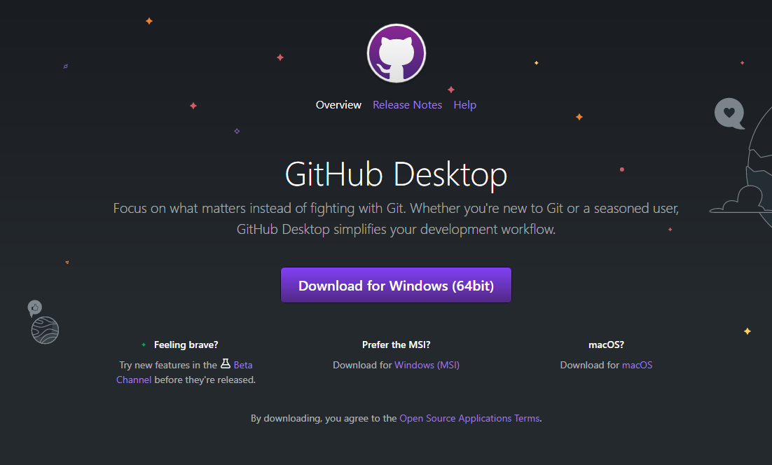
깃허브 데스크탑 설치
(CMD 명령어 필요없음)
https://desktop.github.com/

Slide 7
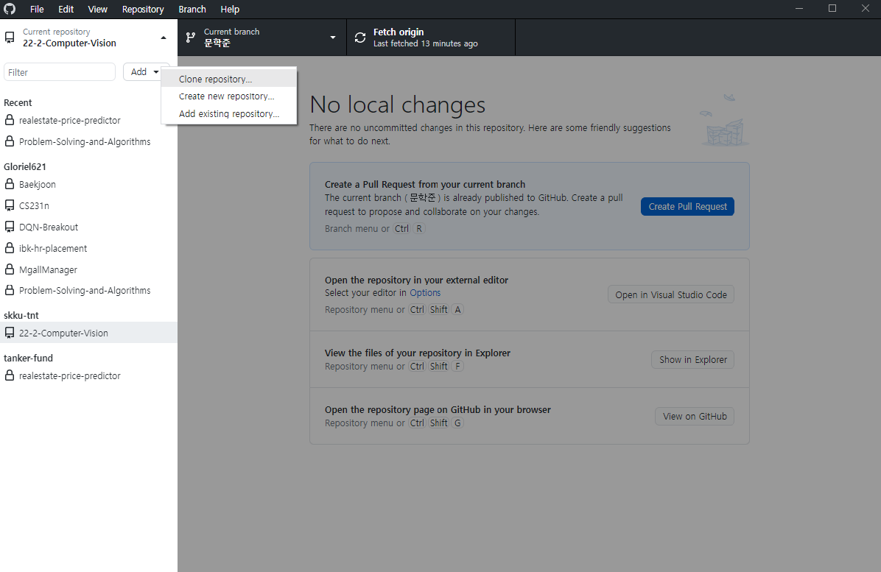
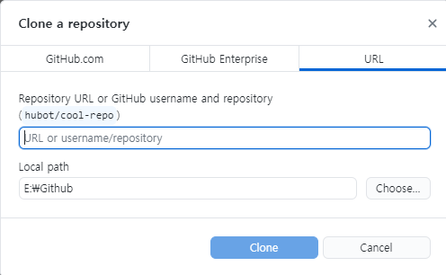
Current repository – Add – Clone repository 누르기
Github에서 레포지토리 URL 입력 후 Clone 누르기

Slide 8
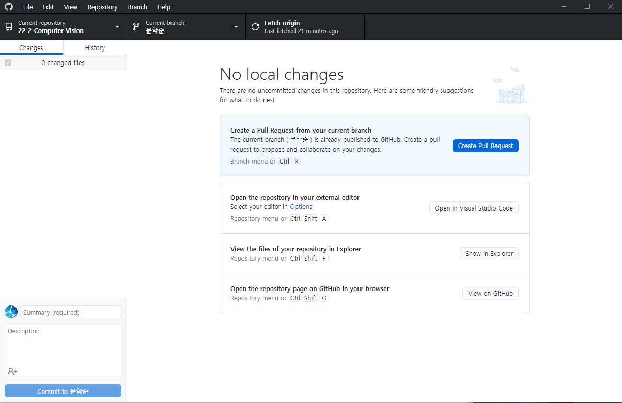
초기 작업 시 Fetch origin 으로 현재 브랜치의 내용을 가져와야 함
작업하고 싶은 브랜치 선택 가능

Slide 9
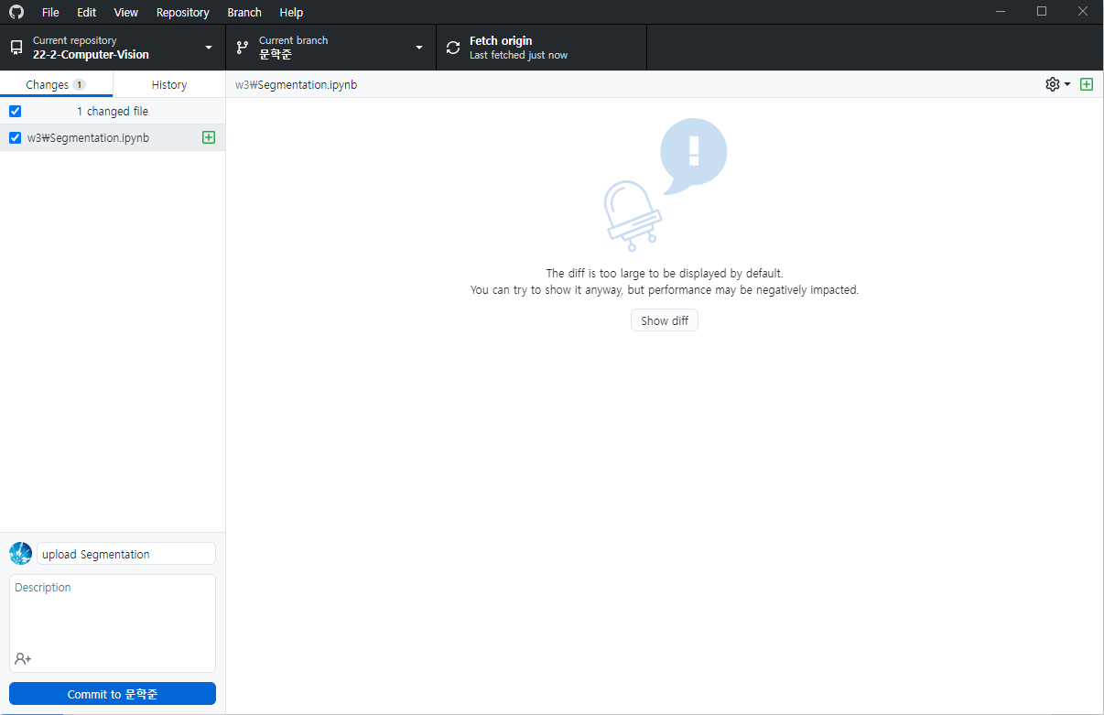
로컬 저장소에 새 파일 추가 이후 화면
이번 커밋에 반영할 파일 선택 가능
커밋 메시지와 Description 작성 가능(선택사항)
누르면 로컬 저장소에 커밋

Slide 10
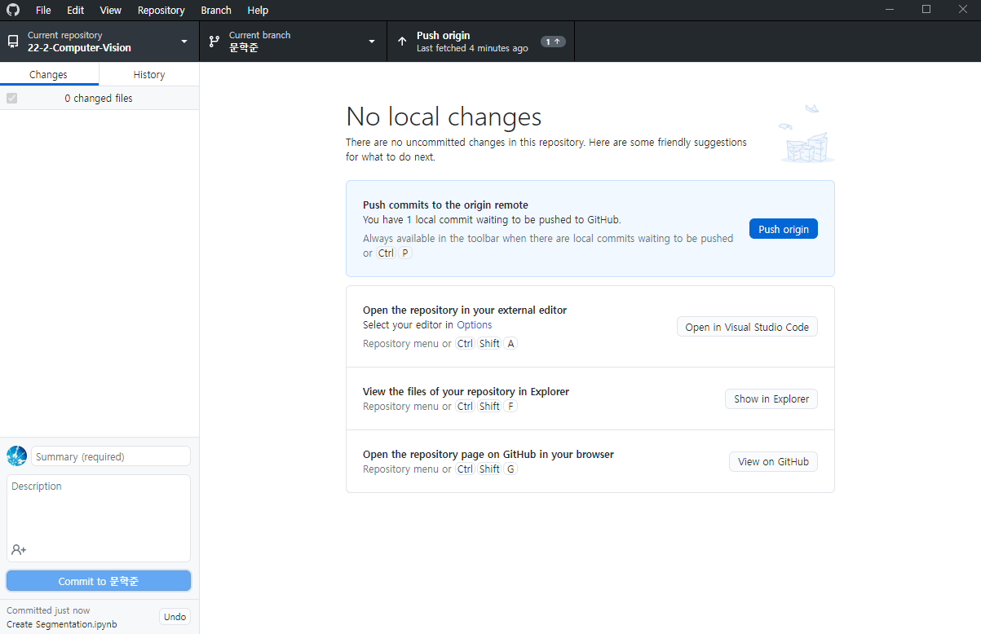
커밋 이후 Push origin 누르면 커밋한 내용들이 Guthub(원격 저장소)에 업로드 됨

